Slide 1
Piensa, conecta y elige tu camino en Internet
Día de Internet Segura 2025

Slide 2

Pautas para el taller
Dudas sobre ciberseguridad (problemas, prevención,
materiales didácticos)
Vídeos de situaciones → decisión
Ficha imprimible opcional (para hacer en tu aula tras el taller)
Notes:
En caso de tener dudas sobre ciberseguridad y uso seguro y responsable de Internet, tanto en situaciones problemáticas, como para prevenir riesgos, o trabajar la concienciación en el aula, se puede contar con Tu Ayuda en Ciberseguridad de INCIBE llamando gratuita y confidencialmente al teléfono 017, escribiendo por WhatsApp al 900 116 117, por Telegram a @INCIBE017, o a través del formulario web https://www.incibe.es/linea-de-ayuda-en-ciberseguridad
La dinámica de este taller se basa en presentar vídeos sobre situaciones problemáticas relacionadas con Internet. En cada situación nos encontraremos con una pregunta sobre cómo actuar. En vuestra clase tendréis que debatir y poneros de acuerdo para elegir una respuesta. Veremos qué sucede a continuación, según la decisión que hayáis elegido entre todos y todas.
En la web https://www.incibe.es/eventos/sid podéis encontrar una ficha imprimible con una propuesta de actividades didácticas relacionadas con este taller. Son opcionales, y os proponemos llevarlas a cabo después del taller.

Slide 3


Notes:
Primera situación, ¡vaya comentarios!

Slide 4

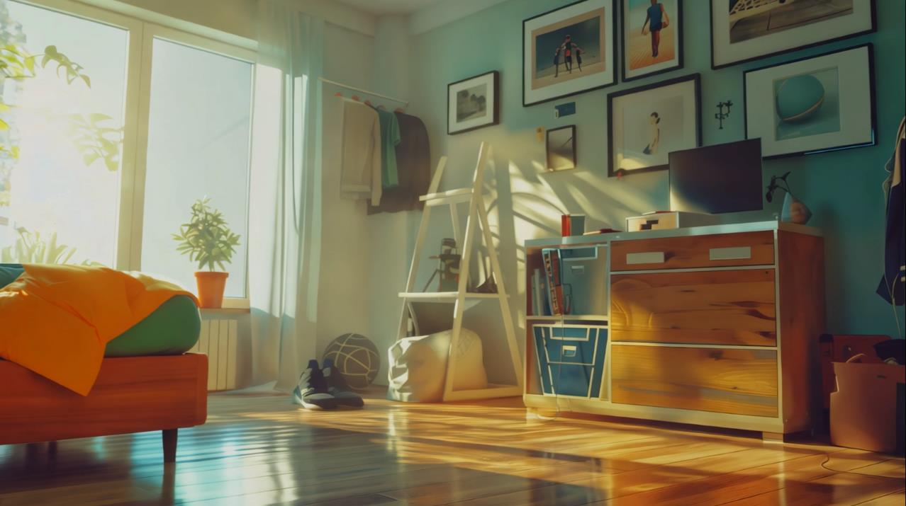
Notes:
Esta mañana, Ale y su familia comienzan el día desayunando mientras hablan de los planes que tienen.
Hoy Ale se enfrentará a un día muy movidito. Y nosotros también, porque seremos los encargados de decidir en consenso cómo debería actuar frente a ciertas situaciones que tienen que ver con el mundo digital.
Va de camino a un partido en el autobús, el móvil de Ale vibra como resultado de recibir una notificación. Es un mensaje donde le dicen que mire la publicación de una amiga. En la publicación se puede ver a su Amiga bailando urbano, y eso parece que le ha llamado la atención a sus compañeros que van dejando mensajes hirientes del tipo friki, fracasada, cuerpo escombro… ¿Habéis visto algo así en alguna ocasión?, ¿os resulta algo real o nos lo estamos inventando?...

Slide 5

A. Le escribo algo gracioso
B. Les digo que se están pasando
C. No puedo con esto
Notes:
Ahora vamos a elegir cómo continúa la historia. En vuestras clases podéis pedir que se vote, por ejemplo, levantando la mano quien elija la opción A, la opción B o la C, según crean que deba hacer Ale, y luego hacer clic en la respuesta elegida por el grupo.
¿Qué debería hacer Ale?
A. Le escribo algo gracioso
B. Les digo que se están pasando
C. No puedo con esto

Slide 6
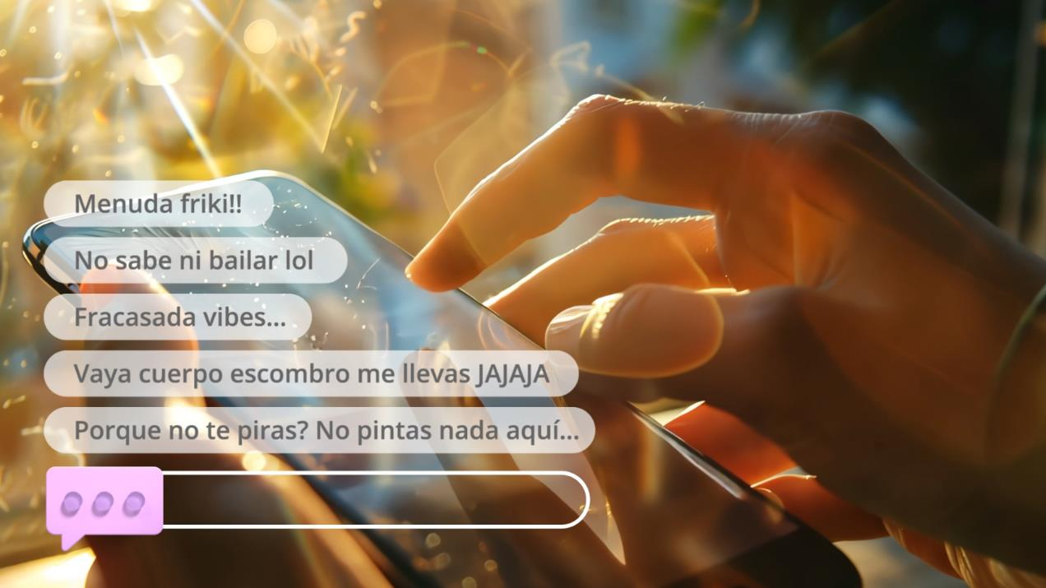
A. Le escribo algo gracioso
Siguiente
Notes:
A Ale le ha gustado el vídeo, y decide sumarse a los comentarios de sus compañeros, están de jajas, se deja llevar y añade su propio comentario “Vaya pato” (con emojis de pato y risas). Además, así se siente una más dentro del grupo.
Cuando bajan del bus, Ale saluda a su amiga siguiendo la “broma” “holi! cuac cuac”, pero a su amiga le hace mucho daño, se enfada y se larga.
En ese momento se da cuenta de que los comentarios le han hecho daño. ¿Creéis que ALE era consciente del daño que le podía causar a su amiga con ese comentario que parecía una broma? ¿os habéis visto alguna vez en una situación similar?
¿Qué otra cosa podría haber hecho? Una buena opción habría sido reportar esos comentarios para que la plataforma los revisara y en su caso, eliminara.
También Ale podría mostrar su apoyo a su amiga para que se sienta mejor. Una palabra amable, o un rechazo explícito de los comentarios negativos puede marcar la diferencia (además de animar al resto a actuar).
Yendo un poco más allá, ¿qué importa cómo baile su amiga? Parece que baila muy bien, pero es que aunque lo hiciera fatal, sigue teniendo derecho a divertirse y expresarse como le apetezca. Merece respeto, nadie tiene por qué burlarse de ella, meterse con sus gustos o sus bailes. ¿Os haría gracia que alguien os hiciera algo así?

Slide 7
B. Les digo que se están pasando
Siguiente
Notes:
A Ale no le hacen gracia los comentarios, y elige actuar con responsabilidad, mostrando respeto y empatía hacia su amiga en las redes sociales. Escribe un mensaje donde muestra el enfado y desacuerdo con los comentarios ofensivos que están poniendo el resto de compañeros.
Puede parecer muy poca cosa, un simple comentario de apoyo, pero puede marcar una gran diferencia. Ya vemos cómo su amiga aparece más contenta, más aliviada y le agradece el apoyo a Ale.
Además, para todo cambio siempre hace falta un primer paso, y después del comentario de Ale es más fácil que otras personas se sumen en apoyo de su amiga.
Por otra parte, cuando los compañeros ven el mensaje de Ale, le empiezan a responder de forma negativa. ¿Esto os parece realista?, ¿es algo que sucede? Y si en vez de ser solo Ale, salieran varias personas apoyando a su amiga ¿harían lo mismo?
Cada uno tenemos nuestra responsabilidad, y ante ese tipo de comentarios hay que actuar. Por un lado, como ha hecho Ale, apoyando a nuestra amiga. Ella lo necesita y seguro que lo agradecerá, aunque sea en privado. Si además es en público, animaremos al resto a posicionarse y apoyarle.
Pero también se pueden hacer más cosas, ¿alguna vez habéis empleado opciones de bloqueo y reporte? Si reportas un comentario negativo, en la plataforma lo pueden revisar y en su caso eliminarlo.
Yendo un poco más allá, ¿qué importa cómo baile su amiga? Parece que baila muy bien, pero es que aunque lo hiciera fatal, sigue teniendo derecho a divertirse y expresarse como le apetezca. Merece respeto, nadie tiene por qué burlarse de ella, meterse con sus gustos o sus bailes. ¿Os haría gracia que alguien os hiciera algo así?

Slide 8
C. No puedo con esto
Siguiente
Notes:
A Ale no le gustan nada los comentarios que ha recibido su amiga en el vídeo de su baile y decide denunciarlos dentro de la red social.
Las aplicaciones de mensajería instantánea y las redes sociales tienen opciones para bloquear usuarios, y reportar publicaciones, comentarios, usuarios o grupos por distintos motivos, acoso, incitar al odio, violencia, etc.
Además, a otros compañeros les sucede lo mismo, y también denuncian esos comentarios. Un tiempo después, la plataforma revisa los comentarios y los retira del perfil.
Reportar algo en Internet no implica que lo vayan a eliminar automáticamente. Al recibir el reporte, la plataforma lo revisa, y si comprueban que es algo dañino, normalmente lo retiran.
Sin embargo, por muy ofensivo, humillante o dañino que sea un mensaje, si nadie lo reporta, es muy difícil que la plataforma lo pueda revisar para quitarlo de Internet.
Por eso es tan importante actuar con responsabilidad, y ante una publicación dañina hacer como Ale y reportarla. ¿Alguna vez habéis reportado un comentario, una publicación, o algún usuario que os estuviera molestando? ¿creéis que Ale ha sido valiente denunciando los comentarios ofensivos?
¿Hay algo más que pudiera hacer? Reportar ha sido una buena opción, pero Ale también podría mostrar su apoyo a su amiga para que se sienta mejor. Una palabra amable, o un rechazo explícito de los comentarios negativos puede marcar la diferencia (además de animar al resto a actuar).
Yendo un poco más allá, ¿qué importa cómo baile su amiga? Parece que baila muy bien, pero es que aunque lo hiciera fatal, sigue teniendo derecho a divertirse y expresarse como le apetezca. Merece respeto, nadie tiene por qué burlarse de ella, meterse con sus gustos o sus bailes. ¿Os haría gracia que alguien os hiciera algo así?

Slide 9
Lecciones aprendidas
¿Sabías que casi dos estudiantes por clase sufren acoso escolar en España?
Trata con respeto a los/as demás
Apoya a las víctimas
Reporta los mensajes ofensivos
Pide ayuda
Notes:
¿Qué podemos aprender de la situación que ha vivido Ale?
¿Sabías que casi dos estudiantes por clase sufren acoso escolar en España?*
*Es un dato del I Estudio sobre el acoso escolar y el ciberacoso en España en la infancia y la adolescencia de la Universidad Complutense de Madrid junto a la Fundación ColaCao https://www.ucm.es/i-estudio-acoso-escolar-ciberacoso-espana
¿Cuántos de vosotros conocéis una situación donde una persona haya recibido comentarios ofensivos?
Todos tenemos nuestra parte de responsabilidad en estos casos, y actuar es muy importante, por eso debemos tener en cuenta una serie de recomendaciones:
Todos somos diferentes, pero tenemos los mismos derechos y deberes. Trata siempre con respeto a los/as demás en el entorno físico y virtual.
Muestra tu apoyo, aunque sea en privado, a las personas que estén sufriendo situaciones de aislamiento, burlas o comentarios inadecuados. Una palabra de apoyo puede marcar la diferencia.
Reporta los comentarios o imágenes inapropiados que puedas ver. Ayuda a construir una Internet más respetuosa, mejor.
Habla con una persona adulta de confianza, en tu familia o con algún profesor, y si lo necesitas puedes contar con el teléfono 017 de Tu Ayuda en Ciberseguridad de INCIBE.

Slide 10
La dieta de los influencers
Notes:
Otra situación, la dieta de los influencers.

Slide 11
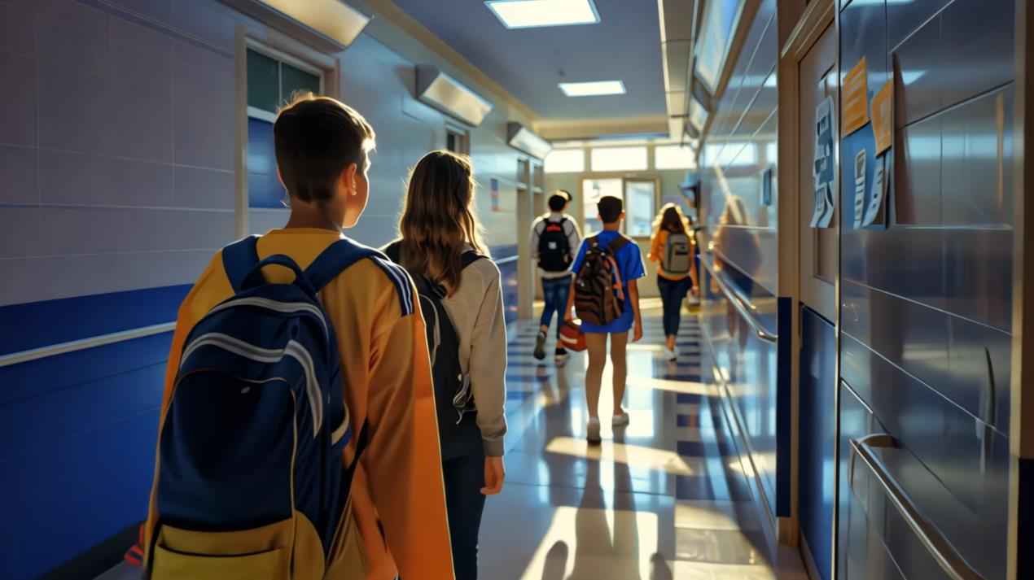
La dieta de los influencers
Notes:
Hemos podido ver como Ale está hablando con sus amigos y amigas en un pasillo, puede ser a la salida de los vestuarios, a la salida del instituto… Lo que está claro es que están preocupados por la mala racha que llevan en su equipo.
Alguien encuentra una publicación en RRSS sobre una dieta milagrosa que la anuncian un chico y una chica influencers, muy deportistas, atléticos y musculados.
Enseguida están pensando en hacer esa dieta todos y la comparten por su grupo de mensajería. Piensan que así conseguirán mejorar su rendimiento y volver a ganar.
¿Habéis visto alguna vez alguna publicación, vídeo, historia, etc. parecida?, ¿qué salgan personas famosas, influencers, o personas atractivas le da veracidad al contenido?

Slide 12

La dieta de los influencers
A. Se lo comento a mis padres
B. Nos hace falta, me sumo
C. No sé, no me fío
Notes:
Ahora vamos a elegir cómo continúa la historia. En vuestras clases podéis pedir que se vote, por ejemplo, levantando la mano quien elija la opción A, la opción B o la C, según crean que deba hacer Ale, y luego hacer clic en la respuesta elegida por el grupo.
¿Qué debería de hacer Ale?
A. Se lo comento a mis padres
B. Nos hace falta, me sumo
C. No sé, no me fío

Slide 13
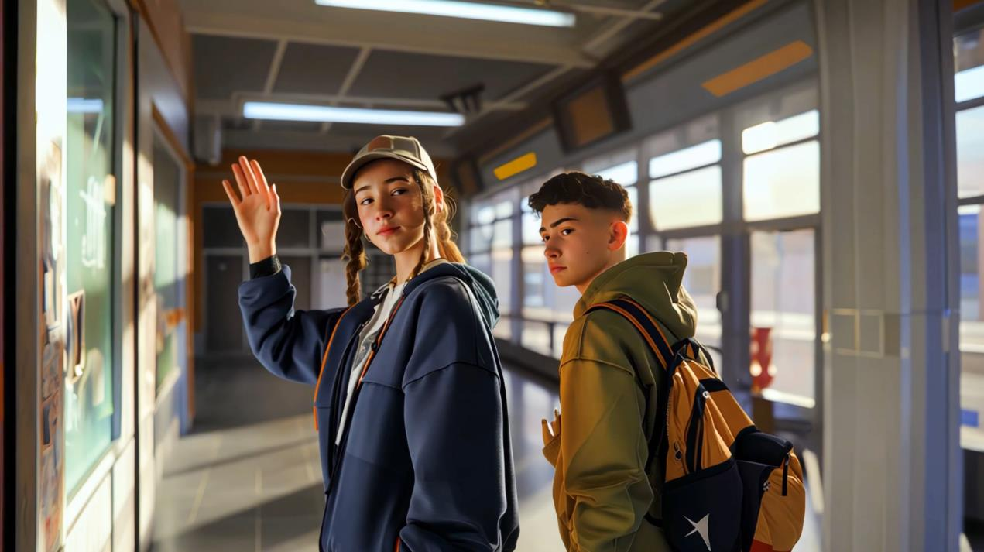
A. Se lo comento a mis padres
Siguiente
Notes:
Al subirse al coche con su padre y su madre y hablar de lo mal que ha ido el partido, Ale, toma la decisión responsable de comentarles que han visto una dieta en Internet con la que podrán mejorar su rendimiento y así volver a ganar.
Sus padres quieren conocer más sobre esa “dieta milagro” y Ale les envía el enlace para que puedan consultarla. Ni el padre, ni la madre están muy convencidos de la dieta que han encontrado en Internet y deciden llamar al 017, “Tu Ayuda en Ciberseguridad” para que les asesoren sobre cómo comprobar si esa información es fiable.
Parece que hablando con el 017 aclararon sus dudas sobre la fiabilidad de esa información, Ale no hizo la dieta, y puede que hablara con sus compañeros, sus entrenadores, o hablaran entre los padres, pero ninguno de sus compañeros hizo la dieta. Sin embargo, como estaban preocupados entrenaron más días a la semana y volvieron a ganar.
¿Creéis que Ale hizo bien en comentarle a su padre y a su madre la dieta milagro que habían encontrado en Internet?, ¿soléis hablar con vuestra familia sobre vuestro día a día, preocupaciones?, ¿os sentís escuchados cuando les contáis algo?
No siempre nos entendemos con ellos, pero a pesar de todo siempre van a estar ahí, a nuestro lado, pueden ser un buen apoyo para orientarnos y ayudarnos en cualquier decisión o para resolver cualquier problema.
Por otra parte, no todo lo que aparece en Internet es real. Es muy importante verificar la información antes de tomar decisiones, especialmente cuando se trata de temas de salud, conductas de riesgo o que pueden afectar a nuestro bienestar. Siempre consultar a expertos y utilizar fuentes fiables. ¿No podrían haber consultado a su entrenadora, médico, dietista?
Y recordemos, tenemos el teléfono 017 de Tu Ayuda en Ciberseguridad de INCIBE, siempre a nuestra disposición para informarnos y orientarnos, por ejemplo, como en este caso, sobre cómo comprobar la fiabilidad de una información online.

Slide 14
B. Nos hace falta, me sumo
Siguiente
Notes:
Ale decide unirse a sus compañeros y probar la dieta milagro que han encontrado en Internet con la intención de, supuestamente, mejorar su rendimiento y volver a ganar, o al menos eso mostraban los influencers que la promocionaban. Con el paso de los días y las semanas, tanto Ale como sus compañeros, pierden las ganas de entrenar, no tienen energía. Cada vez se ven más cansados, ¡incluso se llegan a quedar dormidos en clase! Los resultados de esta dieta no están siendo los esperados y no entienden por qué.
Al principio de la secuencia vimos que Ale no había hablado de ello con su familia. Se limita a reconocer que les está yendo mal, pero no comenta sus inquietudes, y sus padres no parecen estar enterándose de nada.
¿Creéis que Ale hizo bien al no decirles nada?, ¿soléis hablar con vuestra familia sobre vuestro día a día, preocupaciones?, ¿os sentís escuchados cuando les contáis algo?
No siempre nos entendemos con ellos, pero a pesar de todo siempre van a estar ahí, a nuestro lado, pueden ser un buen apoyo para orientarnos y ayudarnos en cualquier decisión o para resolver cualquier problema.
Por otra parte, no todo lo que aparece en Internet es real, es muy importante verificar la información antes de tomar decisiones, especialmente cuando se trata de temas de salud, conductas de riesgo o que pueden afectar a nuestro bienestar. Siempre consultar a expertos y utilizar fuentes fiables. ¿No podrían haber consultado a su entrenadora, médico, dietista?
Y recordemos, tenemos el teléfono 017 de Tu Ayuda en Ciberseguridad de INCIBE, siempre a nuestra disposición para informarnos y orientarnos, por ejemplo, en este caso sobre la forma de comprobar la fiabilidad de esa información en internet.

Slide 15
C. No sé, no me fío
Siguiente
Notes:
Ale tiene claro que necesitan hacer algo, pero no se fía de una dieta milagro que promocionan unos influencers. Duda, pero decide no seguir la dieta de Internet y no se apunta a hacerla a pesar de la presión a la que le someten sus compañeros.
Al cabo de unos días/semanas, la entrenadora envía un comunicado a los padres y madres donde les indica que el partido de ese fin de semana tiene que suspenderse por indisposición de la mayoría de las componentes del equipo. Parece claro que la mayoría han seguido la dieta, y no era una buena idea.
¿Alguna vez os habéis sentido presionados para hacer algo de lo que no estabais convencidos, o que directamente no queríais hacer?
Ale había valorado la situación y había tomado su decisión, y después ha aguantado bien la presión y se ha mantenido firme. Nadie puede obligaros a algo que no queráis hacer. Si tenéis dudas u os veis presionados decídselo a alguien adulto de confianza.
Y en este sentido, vimos que Ale no había hablado de ello con su familia. Se limita a reconocer que les está yendo mal, pero no comenta sus inquietudes, ni la presión que está recibiendo y sus padres no parecen estar enterándose de nada.
¿Creéis que Ale hizo bien al no decirles nada?, ¿soléis hablar con vuestra familia sobre vuestro día a día, preocupaciones?, ¿os sentís escuchados cuando les contáis algo?
No siempre nos entendemos con ellos, pero a pesar de todo siempre van a estar ahí, a nuestro lado, pueden ser un buen apoyo para orientarnos y ayudarnos en cualquier decisión o para resolver cualquier problema.
Por otra parte, no todo lo que aparece en Internet es real, es muy importante verificar la información antes de tomar decisiones, especialmente cuando se trata de temas de salud, conductas de riesgo o que pueden afectar a nuestro bienestar. Siempre consultar a expertos y utilizar fuentes fiables. ¿No podrían haber consultado a su entrenadora, médico, dietista?
Y recordemos, tenemos el teléfono 017 de Tu Ayuda en Ciberseguridad de INCIBE, siempre a nuestra disposición para informarnos y orientarnos, por ejemplo, en este caso sobre la forma de comprobar la fiabilidad de esa información en internet.

Slide 16
Lecciones aprendidas
¿Sabías que las RRSS crean espacios que fomentan los trastornos de la conducta alimentaria?
No te dejes llevar por lo que veas online
Confía siempre en tu familia
Consulta con expertos
Si algo es falso o peligroso, repórtalo
Notes:
¿Qué podemos aprender de la situación que ha vivido Ale?
¿Sabías que las RRSS crean espacios que fomentan los trastornos de la conducta alimentaria? *
* Cita ofrecida en el estudio “Influencia de las redes sociales sobre la anorexia y la bulimia en las adolescentes: una revisión sistemática”, de Lozano-Muñoz, Borrallo Riego y Guerra-Martín en la revista Anales del Sistema Sanitario de Navarra.
[“A pesar de algunos aspectos positivos, las RRSS promueven cánones de belleza basados en la delgadez, permiten la comparación entre iguales incrementando la preocupación por el peso, y crean espacios que fomentan los trastornos de la conducta alimentaria. Por tanto, las RRSS influyen en el desarrollo de trastornos de la conducta alimentaria y al promover la extrema delgadez en las chicas, las hace más vulnerables”.]
¿Creéis que es así? ¿Alguna vez habéis encontrado publicaciones similares en Internet?
Este tipo de publicaciones pueden ser muy dañinas para la salud física y mental de las personas, por ello debemos tener en cuenta:
No te dejes llevar por lo que veas online. No todo es fiable.
Confía siempre en tu familia, van a estar a tu lado y apoyarte.
Consulta con expertos, más aún si se trata de cuestiones de salud, habla con tu médico.
Si algo es falso o peligroso, repórtalo. Si no se reporta, la plataforma online no puede revisarlo y retirarlo.

Slide 17
Game fail
Notes:
Nueva situación, game fail

Slide 18
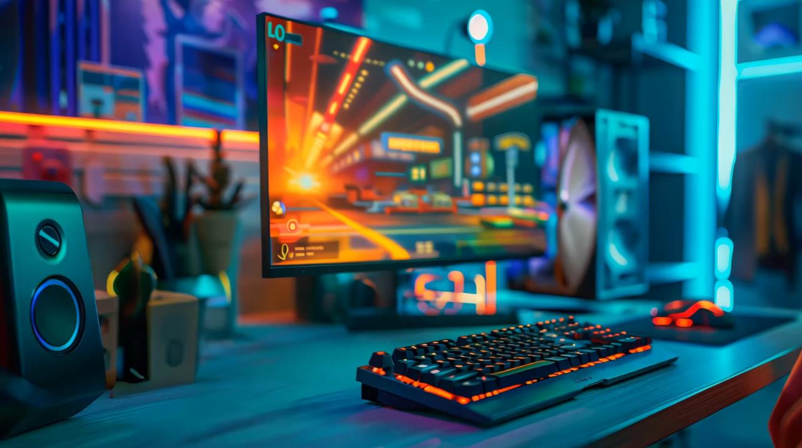
Game fail
Notes:
Ale, pasa un rato de la tarde jugando videojuegos en línea con sus amigos, mientras chatea por voz con ellos y ellas.
Mientras juegan, se les ocurre darle más emoción a la siguiente partida, de modo que quien pierda haga un reto.
Primero hablan de hacer un baile, luego de comer un limón, pero al final deciden que el que pierda, se grabará declarándose a su crush.
¿Os han propuesto o habéis participado alguna vez en algún reto?, ¿cada cuánto tiempo se ponen de moda nuevos bailes o sale un nuevo trend?

Slide 19

Game fail
A. ¡Paso!, no pienso hacer el ridi
B. Me da igual, total voy a ganar
C. Vale, luego borro el vídeo
Notes:
Ahora vamos a elegir cómo continúa la historia. En vuestras clases podéis pedir que se vote, por ejemplo, levantando la mano quien elija la opción A, la opción B o la C, según crean que deba hacer Ale, y luego hacer clic en la respuesta elegida por el grupo.
A. ¡Paso! No pienso hacer el ridi.
B. Me da igual, total, voy a ganar.
C. Vale, luego borro el vídeo

Slide 20
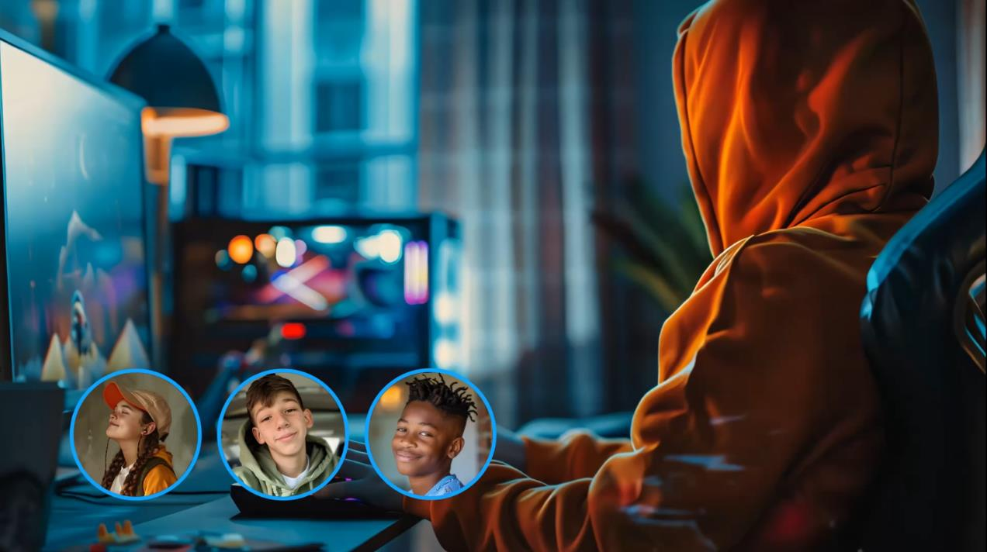
A. ¡Paso!, no pienso hacer el ridi
Siguiente
Notes:
Ale les dice a sus compañeros y compañeras que pasa, si pierde, no va a grabarse en vídeo, no quiere hacer el ridículo. El resto de jugadores se meten con ella, le presionan, le dicen que va a perder y que es una gallina.
Ale recuerda la situación que vivió un chico el año pasado… se declaró a su crush a través de un vídeo, lo rechazaron y esto se hizo viral y sufrió mucho.
¿Conocéis alguna situación parecida, de alguien que haya sido ridiculizado por mostrar sus gustos o sentimientos en público?, ¿creéis que Ale ha hecho bien?
Aquí Ale ha sido muy clara, no quiere arriesgarse a exponerse en público, pero además valora su privacidad. Reconoce que para hablar algo tan íntimo como sus sentimientos afectivos prefiere hacerlo en privado.
Yendo un poco más allá, que alguien se exponga públicamente, como el chico que decía Ale, no le da derecho a nadie a meterse con él. Sigue mereciendo todo el respeto. ¿Te gustaría que te lo hicieran a ti?
Por otra parte, ¿alguna vez os habéis sentido presionados para hacer algo de lo que no estabais convencidos, o que directamente no queríais hacer?
Recuerda que nadie debe de ser obligado a hacer algo que no quiere o se sienta cómodo. Y si es a ti a quien están presionando, respeta tus propios límites, no cedas ante la presión del grupo y busca apoyo en un adulto de confianza.
Y si hablamos de retos, antes de lanzarse a por el último reto viral es bueno parar a pensar por un momento si algo podría salir mal… Por ejemplo, no es lo mismo preparar un baile chulo en el parque, que en mitad de los coches.
Para terminar, ¿qué le podríamos recomendar al chico del vídeo?, ¿qué podría hacer una vez se ha difundido su vídeo?
Una vez compartió el vídeo, perdió el control sobre él. Puede intentar borrarlo de su cuenta, pero otras personas podrían haberlo guardado y seguir compartiéndolo. En ese caso, puede reportar esas copias de su vídeo, para que la plataforma las retire. Y recordar que siempre puede contar con el asesoramiento del 017, Tu Ayuda en Ciberseguridad de INCIBE.

Slide 21
B. Me da igual, total voy a ganar
Siguiente
Notes:
Ale decide participar en el reto, pero sin darle importancia, con superioridad ya que piensa que va a ganarles a todos. Sin embargo, finalmente no es así, pierde y le toca grabarlo.
No quiere, pero le insisten, así que coge el móvil y se graba declarándose a su crush, eso sí, delante del ordenador, para que el resto de jugadores vean por la webcam cómo lo hace. Sube el vídeo y en el grupo de mensajería de clase empiezan a dejar comentarios ridiculizándole
¿Conocéis alguna situación parecida, de alguien que haya sido ridiculizado por mostrar sus gustos o sentimientos en público?, ¿creéis que Ale ha hecho bien en aceptar el reto?
Aquí Ale no ha cuidado mucho su privacidad. Quizás para hablar algo tan íntimo como sus sentimientos afectivos fuera mejor hacerlo en privado, y no en un grupo de mensajería o redes sociales.
De todas formas, que Ale se haya expuesto públicamente no le da derecho a nadie a meterse con ella. Sigue mereciendo todo el respeto. ¿Te gustaría que te lo hicieran a ti?
Por otra parte, ¿alguna vez os habéis sentido presionados para hacer algo de lo que no estabais convencidos, o que directamente no queríais hacer?
Recuerda que nadie debe de ser obligado a hacer algo que no quiere o se sienta cómodo. Y si es a ti a quien están presionando, respeta tus propios límites, no cedas ante la presión del grupo y busca apoyo en un adulto de confianza.
Y si hablamos de retos, antes de lanzarse a por el último reto viral es bueno parar a pensar por un momento si algo podría salir mal… Por ejemplo, no es lo mismo preparar un baile chulo en el parque, que en mitad de los coches. O como en este caso, al pensar que iba a ganar Ale no se preocupó de las posibles consecuencias si perdía.
Para terminar, ¿qué le podríamos recomendar ahora a Ale?, ¿qué podría hacer una vez se ha difundido su vídeo?
Una vez compartió el vídeo, perdió el control sobre él. Puede intentar borrarlo de su cuenta, pero otras personas podrían haberlo guardado y seguir compartiéndolo. En ese caso, puede reportar esas copias de su vídeo, para que la plataforma las retire. Y recordar que siempre puede contar con el asesoramiento del 017, Tu Ayuda en Ciberseguridad de INCIBE.

Slide 22
C. Vale, luego borro el vídeo
Siguiente
Notes:
Ale decide aceptar el reto, piensa que va a ganar, pero en el caso de perder se siente tranquila porque planea grabarse… pero inmediatamente borrar el vídeo.
Finalmente acaba perdiendo y le toca grabarse. No quiere, pero le insisten, así que coge el móvil y se graba declarándose a su crush, eso sí, delante del ordenador, para que el resto de jugadores vean por la webcam cómo lo hace. Sube el vídeo y acto seguido lo elimina, ya que el reto era grabarse y subirlo, no habían dicho nada de cuánto tiempo tenía que estar publicado.
Pero muy a su pesar le avisan de que, aunque haya eliminado el vídeo, alguien ha sido más rápido, lo ha descargado y lo está compartiendo por otros grupos, mientras le dejan comentarios ridiculizándole.
¿Conocéis alguna situación parecida, de alguien que haya sido ridiculizado por mostrar sus gustos o sentimientos en público?, ¿creéis que Ale ha hecho bien en aceptar el reto?
Aquí Ale no ha cuidado mucho su privacidad. Quizás para hablar algo tan íntimo como sus sentimientos afectivos fuera mejor hacerlo en privado, y no en un grupo de mensajería o redes sociales.
De todas formas, que Ale se haya expuesto públicamente no le da derecho a nadie a meterse con ella. Sigue mereciendo todo el respeto. ¿Te gustaría que te lo hicieran a ti?
Por otra parte, ¿alguna vez os habéis sentido presionados para hacer algo de lo que no estabais convencidos, o que directamente no queríais hacer?
Recuerda que nadie debe de ser obligado a hacer algo que no quiere o se sienta cómodo. Y si es a ti a quién están presionando, respeta tus propios límites, no cedas ante la presión del grupo y busca apoyo en un adulto de confianza.
Y si hablamos de retos, antes de lanzarse a por el último reto viral es bueno parar a pensar por un momento si algo podría salir mal… Por ejemplo, no es lo mismo preparar un baile chulo en el parque, que en mitad de los coches. O como en este caso, al pensar que luego lo podía borrar, Ale no contaba con que otras personas se lo podían quedar y compartir.
Para terminar, ¿qué le podríamos recomendar ahora a Ale?, ¿qué podría hacer una vez se ha difundido su vídeo?
Una vez compartió el vídeo, perdió el control sobre él. Lo ha borrado de su cuenta, pero otras personas se lo han guardado y siguen compartiéndolo. Puede reportar esas copias de su vídeo, para que la plataforma las retire. Y recordar que siempre puede contar con el asesoramiento del 017, Tu Ayuda en Ciberseguridad de INCIBE.

Slide 23
Lecciones aprendidas
¿Sabías que un 7,7% de los retos se consideran peligrosos?
Respétate, cuida tu privacidad
Respeta a los demás, no presiones
Antes de lanzarte, para un momento, ¿algo podría salir mal?
Conoce tus apoyos
Notes:
¿Qué podemos aprender de la situación que ha vivido Ale?
¿Sabías que un 7,7% de los retos se consideran peligrosos? *
*Datos de un estudio del 2022 denominado ‘Viral internet challenges scale in preadolescents: An exploratory study’ de Ortega-Barón, Machimbarrena, Montiel y González-Cabrera, publicado en la revista Current Psychology.
“In recent years, viral challenges on the Internet have become a very frequent phenomenon. These allude to the actions that are proposed to Internet users to record themselves performing a challenge and disseminate it on different online platforms so that other users will also perform it. […] The most frequent challenges were social challenges (80.3%), followed by solidary (20.6%) and dangerous challenges (7.7%)”.
¿Habéis realizado alguna vez un reto viral?, ¿algún reto peligroso?
Un reto para ser divertido, no tiene que conllevar un riesgo para la integridad física o psicológica.
Respétate, cuida tu privacidad. Tú decides lo que te resulta divertido y lo que no, lo que quieres mostrar en público y lo que no. No permitas que te presionen.
Respeta a los demás, no presiones. ¿Te gustaría que te lo hicieran a ti?
Antes de lanzarte, para un momento, ¿algo podría salir mal? Piensa en las consecuencias que puede tener un reto viral. ¿Hay algún riesgo para tu salud, para tu imagen pública, para tu bienestar emocional?
Conoce tus apoyos. Habla con tu familia, te pueden orientar en cualquier tema que te preocupe, también ante un reto viral. Conoce las opciones de bloqueo y reporte de las plataformas online. Cuenta con el 017, Tu Ayuda en Ciberseguridad de INCIBE.

Slide 24
Al final del día…
Notes:
Y al final del día…

Slide 25
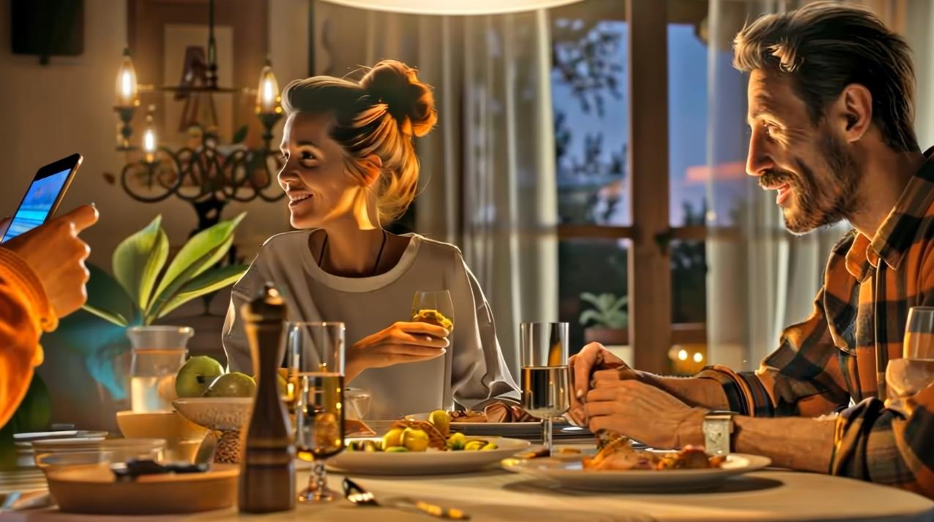
Al final del día…
Notes:
Ale y su familia están juntos, sentados a la mesa cenando y charlando sobre cómo les ha ido el día.
Ale comenta que en el día ha pasado por muchas situaciones, algunas un poco extrañas (random), o que le preocupaban.

Slide 26
Lecciones aprendidas
Juntos por una Internet mejor
Habla con tu familia
Se responsable
Reporta
Cuenta con el
Notes:
Por eso es muy importante hablar con personas de confianza, como nuestra familia, o los profesores, que nos puedan ayudar a tomar decisiones u orientar a la hora de afrontar ciertas situaciones.
Actuar con responsabilidad, respetando a los demás y respetándonos a nosotros mismos, rechazando presiones, apoyando a quien lo pase mal.
Conocer y utilizar las opciones de bloqueo y reporte. Si no le decimos a la plataforma online que ese es un contenido, un grupo o un usuario dañino, no lo pueden revisar y retirar.
Y además, contar con Tu Ayuda en Ciberseguridad de INCIBE, teléfono 017, servicio gratuito y confidencial para apoyarte en la prevención o en la reacción ante cualquier tipo de problema de ciberseguridad o de uso seguro y responsable de Internet.

Slide 27
Piensa, conecta y elige tu camino en Internet
Día de Internet Segura 2025
Notes:
Esperamos que la historia de Ale os haya gustado.
Puedes encontrar todos los vídeos de estas situaciones en https://www.youtube.com/watch?v=FSl1_mkx2AQ para que podáis seguir trabajando con este taller, “Piensa, conecta y elige tu camino en Internet”, en vuestras aulas.
Estar atentos a nuestras redes sociales X (exTwitter) @is4k, Facebook @is4k.es y YouTube @InternetSeguraForKids
Y suscribiros al boletín al pie de la web www.incibe.es/menores

